Slide 1




INTRO-<number>
Notes:
This PPT is to introduce the whole course and take care of housekeeping tasks (agendas, etc.)

Slide 2
Presentémonos
Por favor, hágalo brévemente:
  Nombre
  ¿Cuáles son sus antecedentes?
  ¿Cuál es su experiencia con Titanium?
INTRO-<number>
Notes:
Try to keep the introductions to 10 mins, total for the whole class

Slide 3
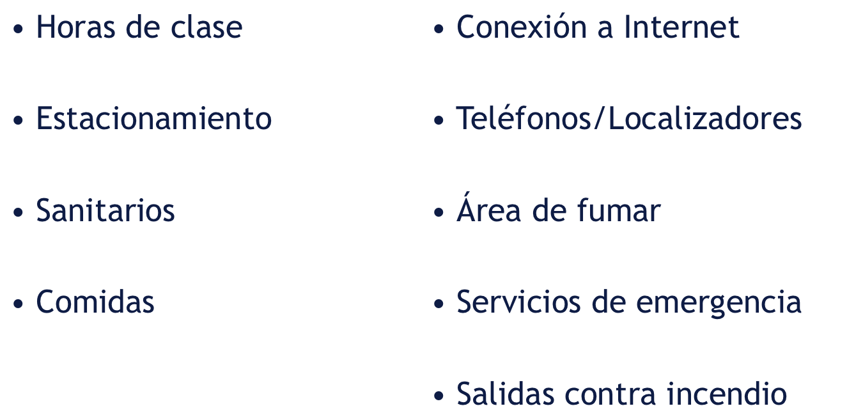
Ciudado de la casa
INTRO-<number>

Slide 4
Objetivos del curso
Comprender la arquitectura de alto nivel de Titanium
Aplicar buenos principios de diseño para el código en JavaScript
Navegar entre la documentación y recursos disponibles
Dominar los conceptos y bibliotecas claves
Tomar (¡y pasar!) un examen de certificación
INTRO-<number>

Slide 5
Agenda diaria
Día Uno
Orientación/Resumen
Curso intensivo de desarrollo nativo
Desarrollo multiplataforma
Fundamentos de IU
Datos locales
Datos remotos
** Media/Sistema de archivos
Q&A, Hacking
Día Dos
** Media/Sistema de archivos
Servicios de localización
Contactos/APIs sociales
Contenido Web
Implementación y Distribución
Sesión de Estudio/Repaso
Examen de Certificación
Q&A, Hacking
INTRO-<number>
Notes:
Depending on how fast people are completing the labs and the logisitcal flow of the class, we may cover Media/Filesystem on Day One, otherwise it may slip to Day Two.

Slide 6
Q&A
INTRO-<number>

